Slide 1
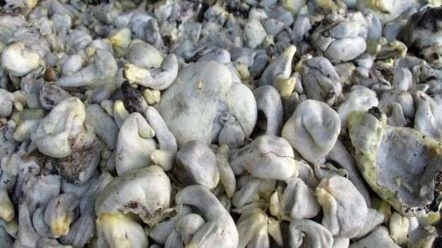


eaglenest8@hotmail.com
El
Huitlacoche
____________________

Slide 2

eaglenest8@hotmail.com
El
Huitlacoche
____________________

Slide 3

El maíz:
oro puro
Durante milenios ha sido el alimento básico
de casi toda Latinoamérica pues está repleto de cosas buenas: carbohidratos, vitaminas y fibra.
Pero le hace falta dos elementos cruciales para la nutrición:
los aminoácidos esenciales, lisina y triptófano.
Aunque los humanos estamos hechos de alrededor
de 250.000 proteínas distintas,
esas proteínas están compuestas de sólo 20 aminoácidos.
Lo asombroso es que nuestros cuerpos pueden fabricar 11 de ellos, pero eso significa que nos faltan nueve.

Slide 4
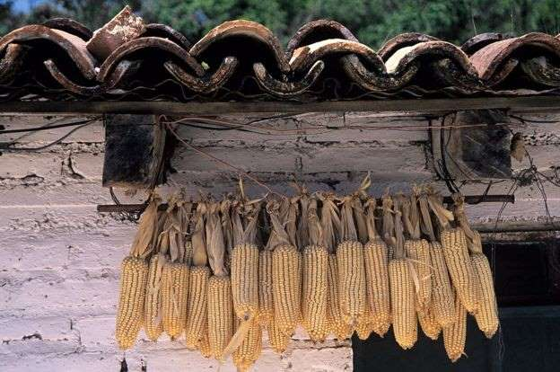

Slide 5
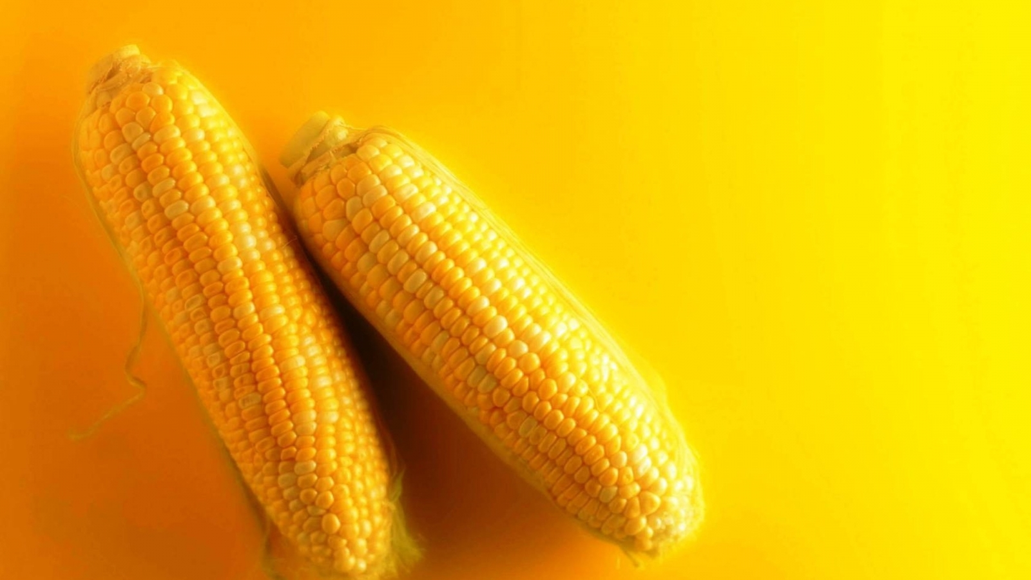
A estos los que llamamos
aminoácidos esenciales,
y los tenemos que introducir
por medio de nuestra dieta.
Pero eso no siempre es fácil.
¿Qué lo puede completar?
¡ Más maíz !

Slide 6
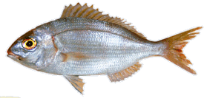
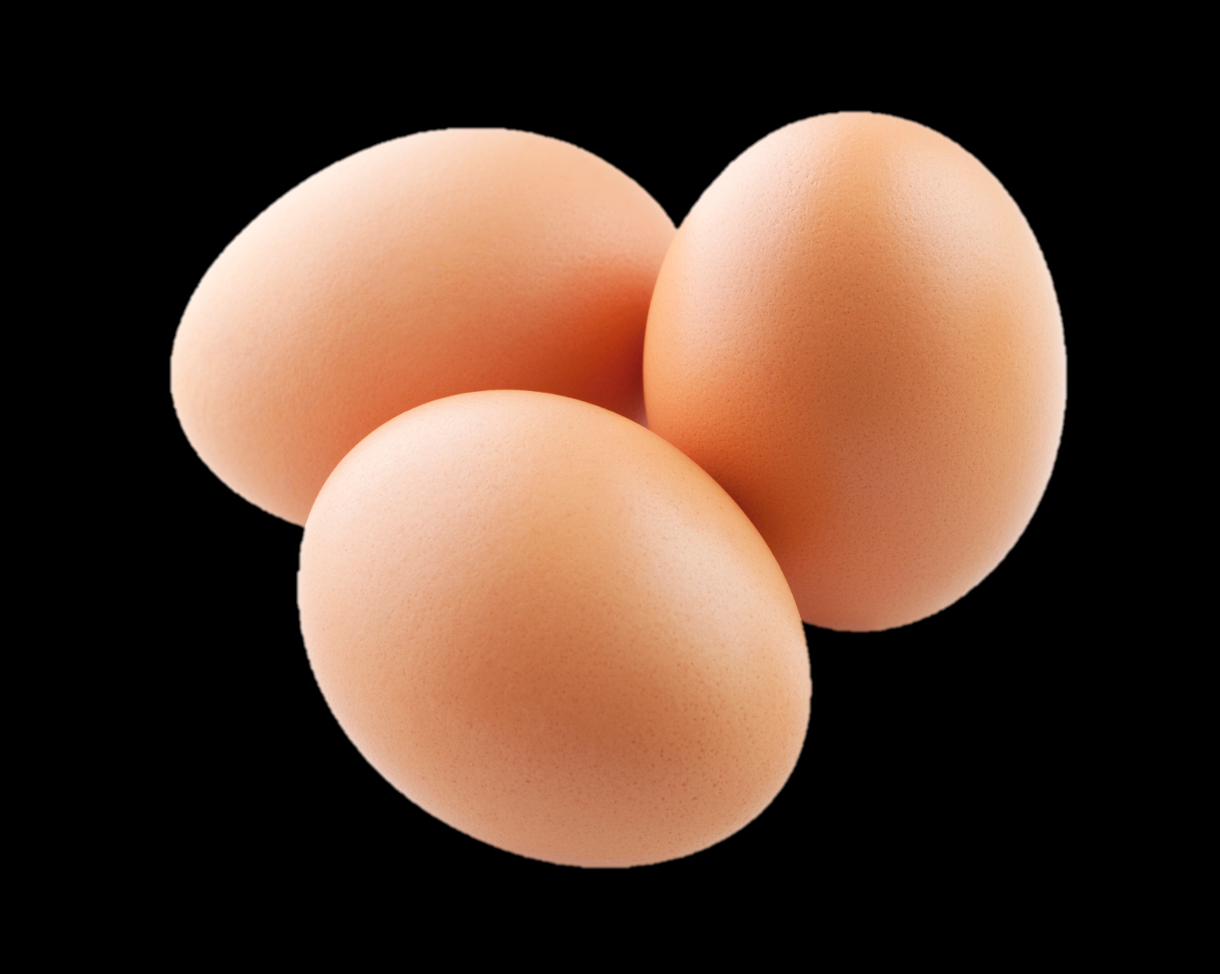
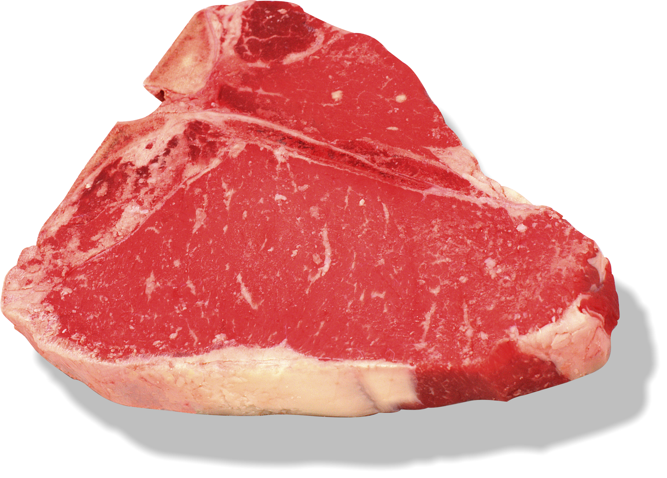
Los huevos, el pescado y la carne
contienen esos nueve aminoácidos esenciales,
pero muchos otros alimentos no.
Para sobrevivir, aún sin estar conscientes de lo que estábamos haciendo, hemos mezclado cuidadosamente lo que comemos.
En México encontraron una ingeniosa manera de hacerlo.
Para comer maíz y completar todos los aminoácidos necesarios,
el secreto mexicano es deleitarse con un extraño manjar.

Slide 7
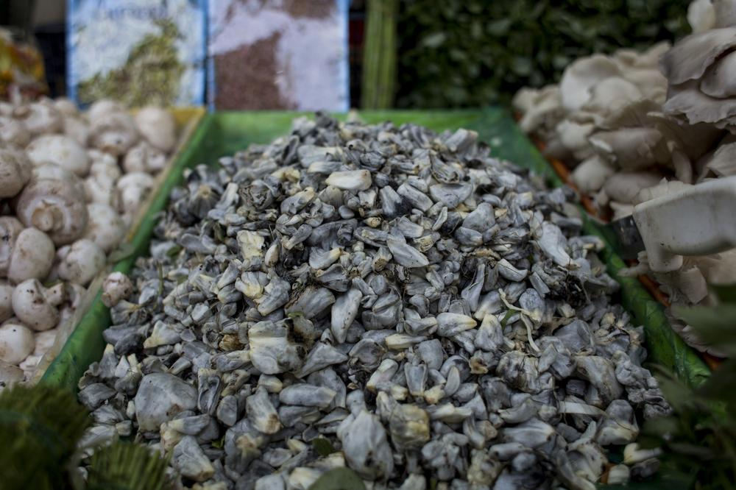
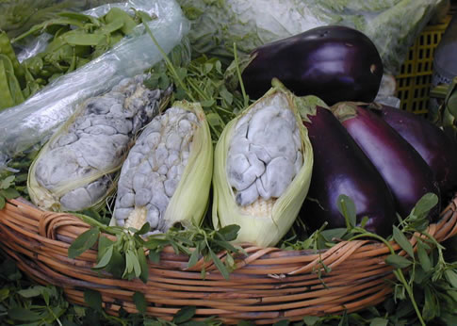
¿Lo reconoces?
Es maíz, sólo que enfermo.
Le llaman huitlacoche o cuitlacoche.
El huitlacoche ha sido descrito como
“la comida de los dioses”,
aunque parece algo inventado
para una película de horror.
Cuando pelas las hinchadas mazorcas
de maíz te encuentras con deformidades.
Son resultado de la acción de un hongo patogénico
–Ustiligo maydis–
y se trata de una enfermedad que afecta
a las plantas de maíz en todo el mundo.

Slide 8
Qué contiene el huitlacoche…
por qué los mexicanos
hacemos bien en comerlo…

Slide 9
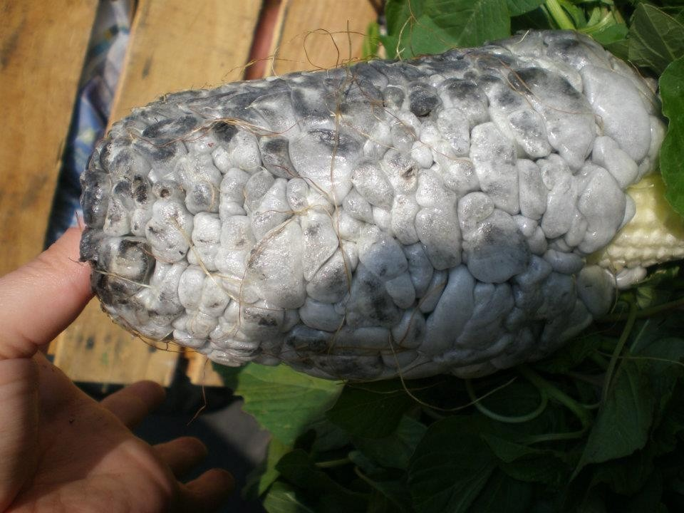
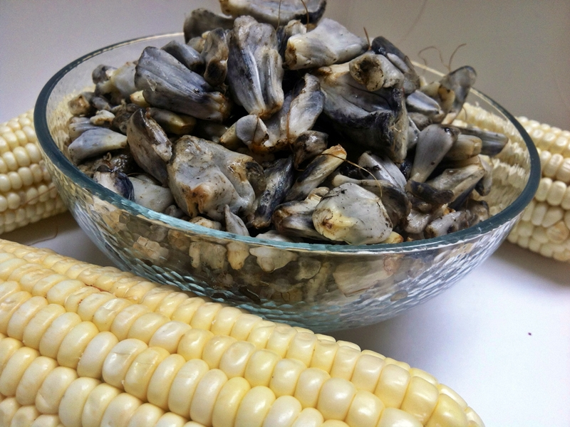
mientras que Le charbon du maïs,
le causa terror
a los agricultores franceses
y el corn smut
hace que los estadounidenses
saquen sus armas químicas,
México es el único lugar
en el que los campesinos se entusiasman cuando se lo encuentran.
Por sólo una espora
El hongo empieza como una espora microscópica que viaja con el viento:
una sola puede infectar todo un cultivo.
Cuando germina,
llega a la mazorca y afecta cada grano,
creando tumores inflamados.
En otros países queman los campos infectados, pero en México no.

Slide 10
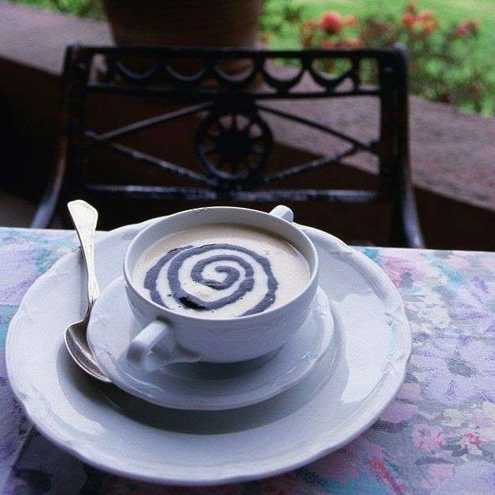
El huitlacoche o cuitlacoche,
que solía ser un alimento
de los menos privilegiados,
es una exquisitez que se sirve
en los mejores restaurantes.
Sopa de maíz con salsa de huitlacoche, servida en un restaurante
de Ciudad de México.

Slide 11
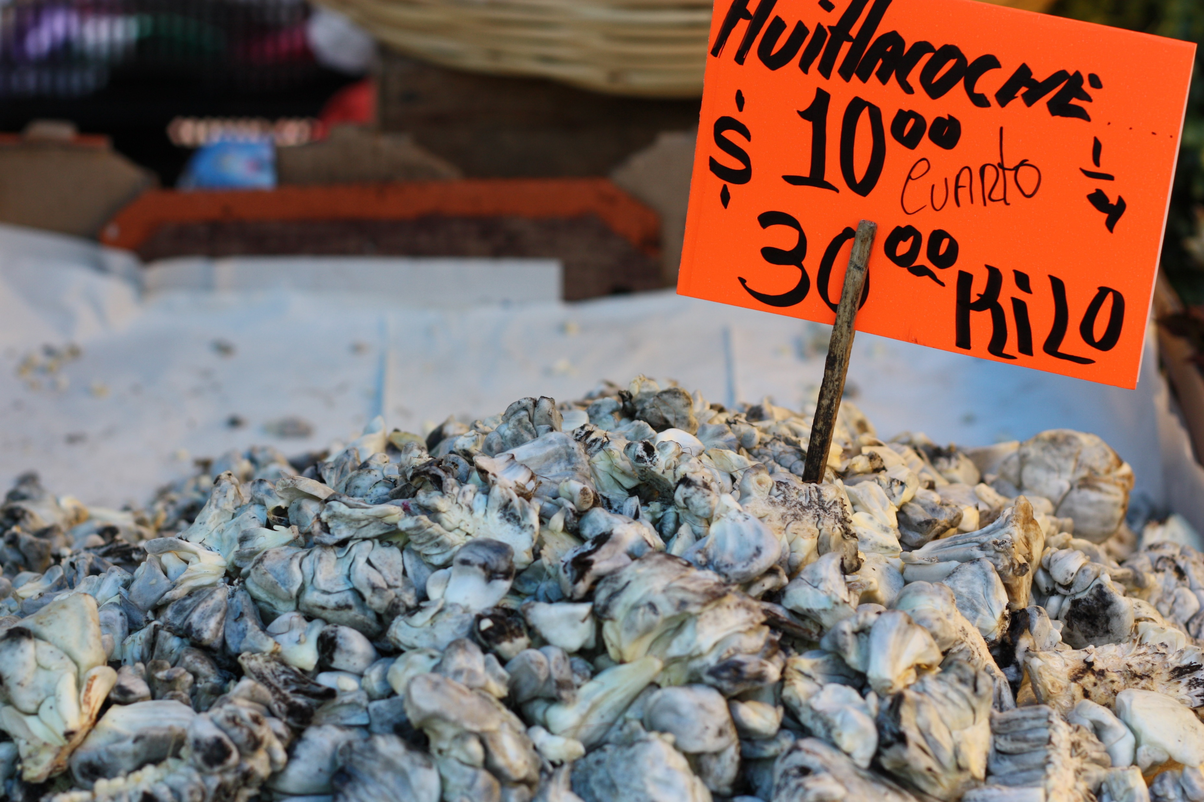
“El aroma es maravilloso… huele a tierra”, exclama el chef Lalo García.
“Por eso es que me gusta tanto
este producto.
Es asombroso que la tierra
siga produciendo este tipo de belleza”,
le dice a la BBC,
refiriéndose a lo que en el resto del mundo
se considera una abominación.
Huitlacoche a la venta en el mercado
“el maíz infectado” cuesta 50% más que el sano.
Hay que ir temprano al mercado para conseguir el mejor huitlacoche.

Slide 12
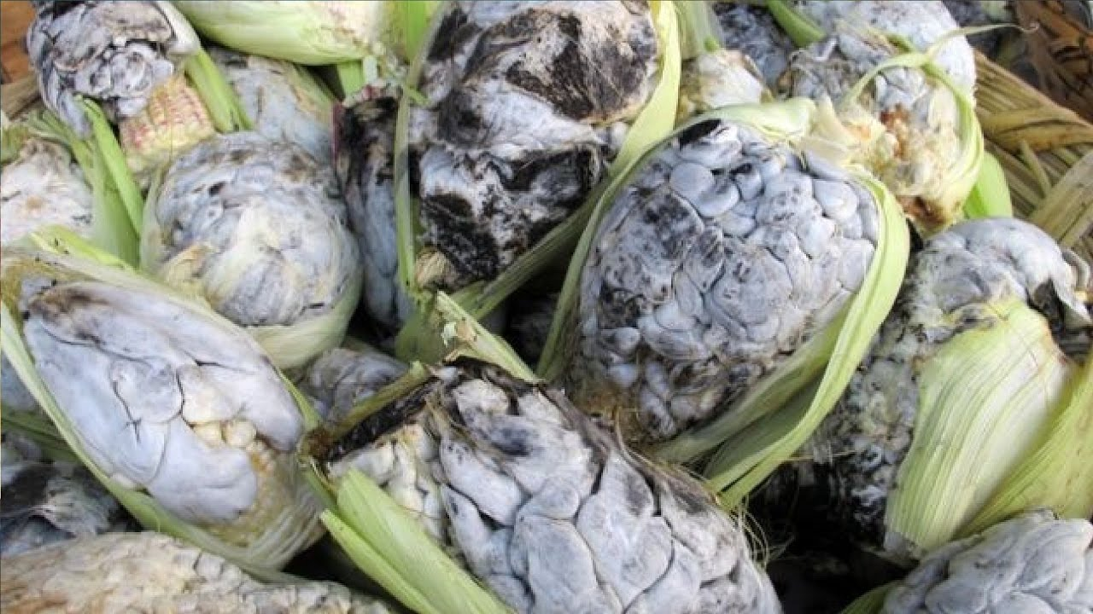
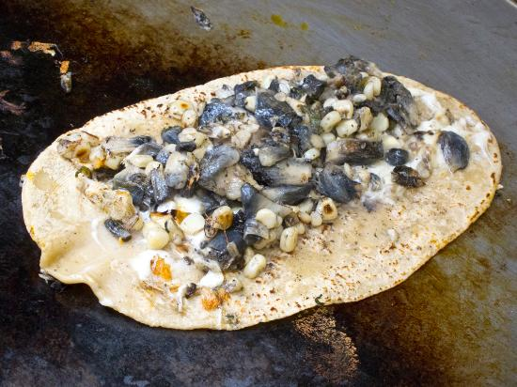
“Cuando lo miras no te lo imaginas,
pero el huitlacoche
tiene un sabor exquisito”.
Ese sabor es una mezcla entre
trufas negras con champiñones shiitake, con un sabor más intenso,
ahumado, intenso.
Pero la magia realmente ocurre
cuando los comes con tortillas de maíz.
Expertos por instinto…
Ni el maíz sano ni el enfermo nos dan
por sí solos los nueve aminoácidos esenciales.
Juntos son el matrimonio perfecto:
recibimos todo lo que necesitamos en un sólo plato.

Slide 13
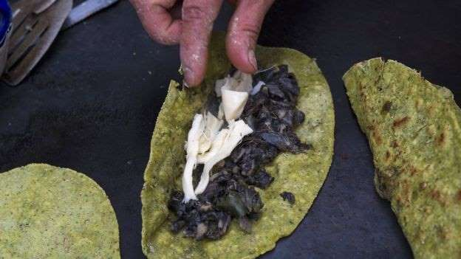

Slide 14
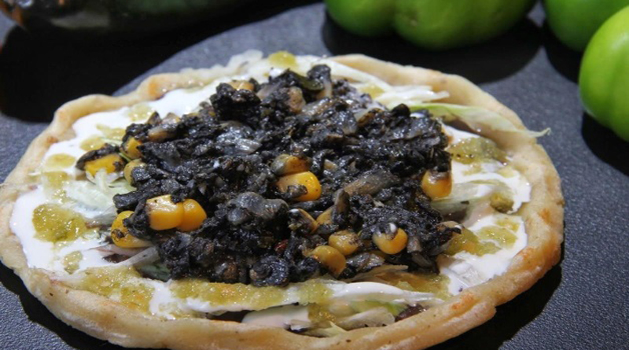

Slide 15
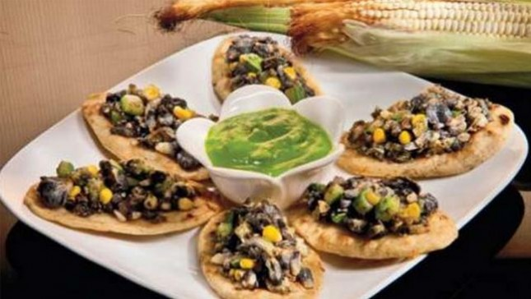
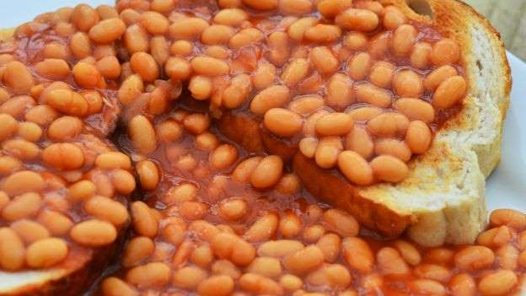
El matrimonio perfecto:
sano + enfermo = 9 aminoácidos especiales.
La tradición mexicana
de comerse el maíz que todos botan
junto con el que todos consumen es, nutricionalmente, una idea brillante.
Pero los mexicanos no son los únicos
en haber encontrado combinaciones
que proveen los nueve aminoácidos esenciales.
Los británicos lo hacen con los tradicionales
frijoles blancos con tostada;

Slide 16
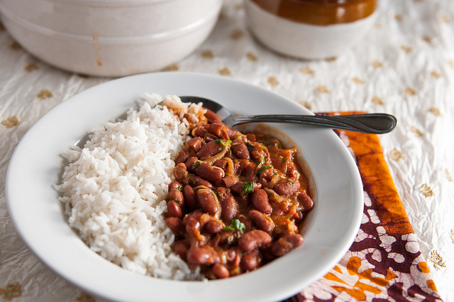
los indios, con su arroz con dal;

Slide 17

los italianos con su pasta e fagioli.

Slide 18
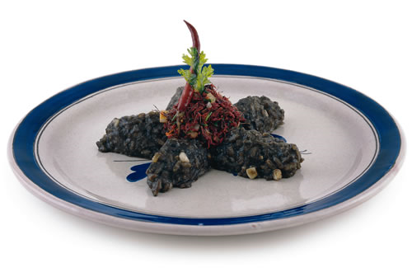
RISOTTO CON HUITLACOCHE

Slide 19
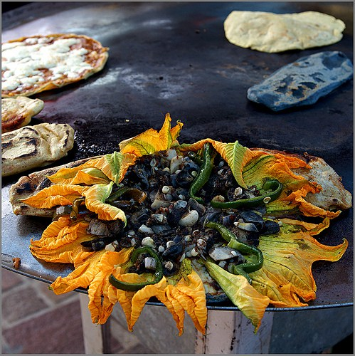

Slide 20
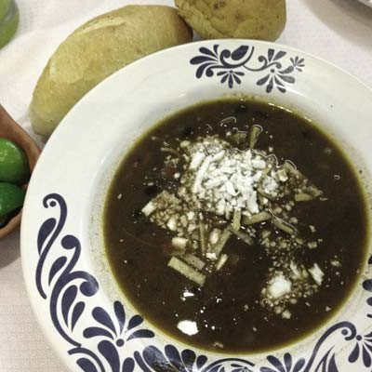

Slide 21
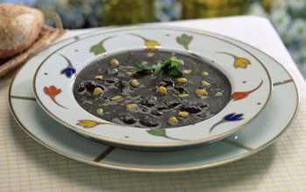

Slide 22
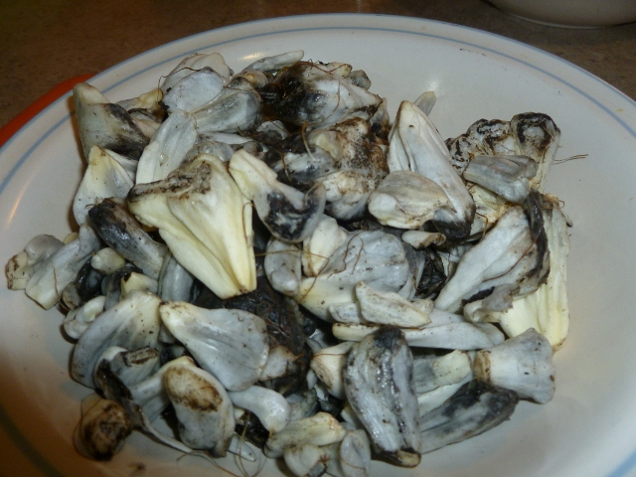

Slide 23
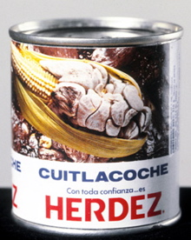
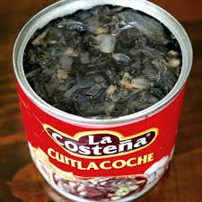

Slide 24

En todo el planeta,
hemos inventado combinaciones
de legumbres y frijoles con granos
para que nos den
todos los nueve aminoácidos
Que necesitamos desesperadamente.

Slide 25
Instintivamente,
nos hemos convertido
en nutricionistas expertos.

Slide 26

Imagenes y texto :
De la red
Música:
Mexican medley
Interprete:
Guitarras y Salterio
Edición:
Eaglenest
Duración :
13 minutos
23 segundos
Chao
Auf wiedersehen
Au revoir
Hasta la vista
Pasenla Bien
___________________
eaglenest8@hotmail.com

Slide 27







12:00
¿Te ha gustado?
Puedes ver más entrando
Aquí
Además puedes recibir powerpoints en tu correo electrónico suscribiéndote aquí:

